Slide 1
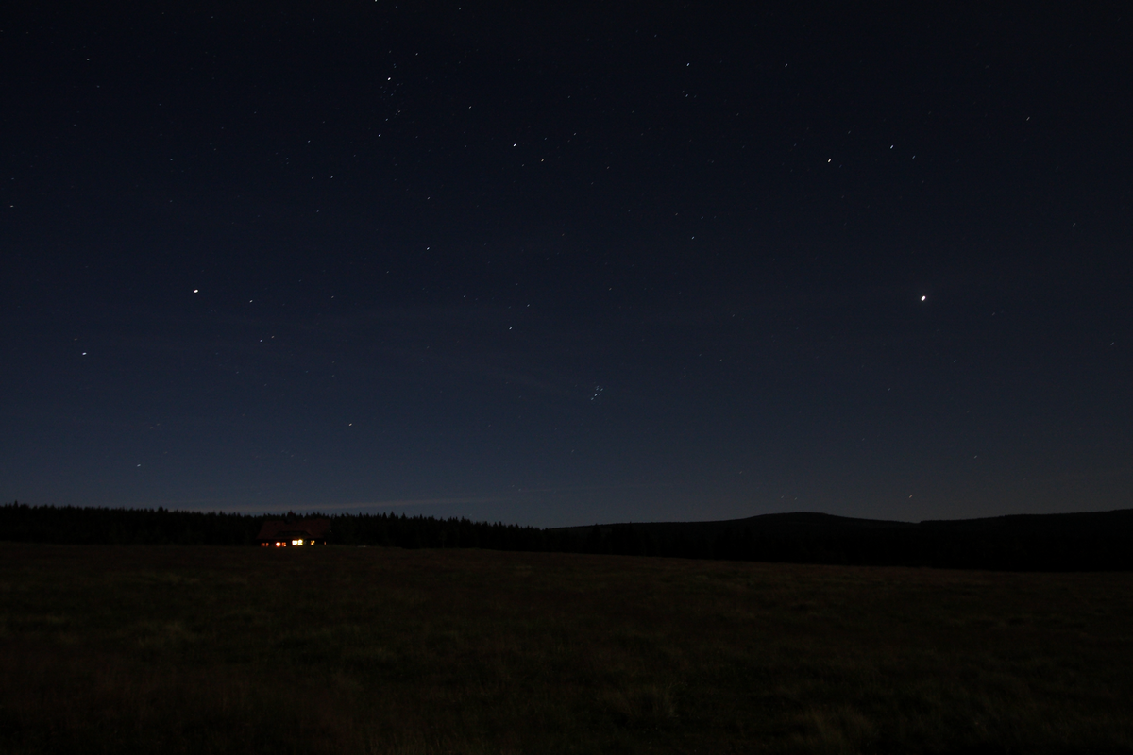
CN-003: Izerski Park Ciemnego Nieba
Tomek Mrozek, Sylwek Kołomański

Slide 2


Izerski Park Ciemnego Nieba (IPCN) – kilka faktów
IPCN:
powstał 4. listopada 2009 r.
współpraca polsko – czeska
ma powierzchnię 75 km²
jest częścią projektu „Astro Izery”
brak certyfikatu IDA
działalność edukacyjno-informacyjna
Instytut Astronomiczny
Uniwersytetu
Wrocławskiego
Instytut Astronomiczny
Akademii Nauk
Republiki Czeskiej
Nadleśnictwo Świeradów
Obszar Krajobrazu
Chronionego
Jizerské hory
Dyrekcja Regionalna
Lasów ČR w Libercu
Nadleśnictwo
Szklarska Poręba

Slide 3
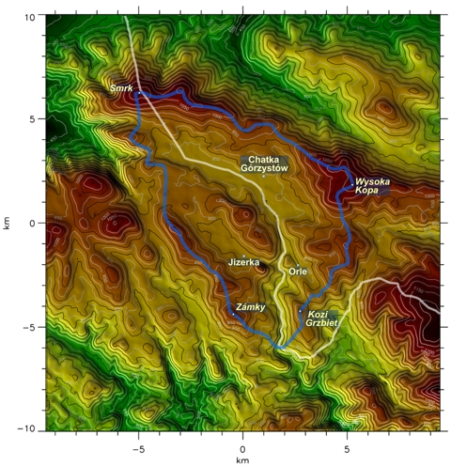
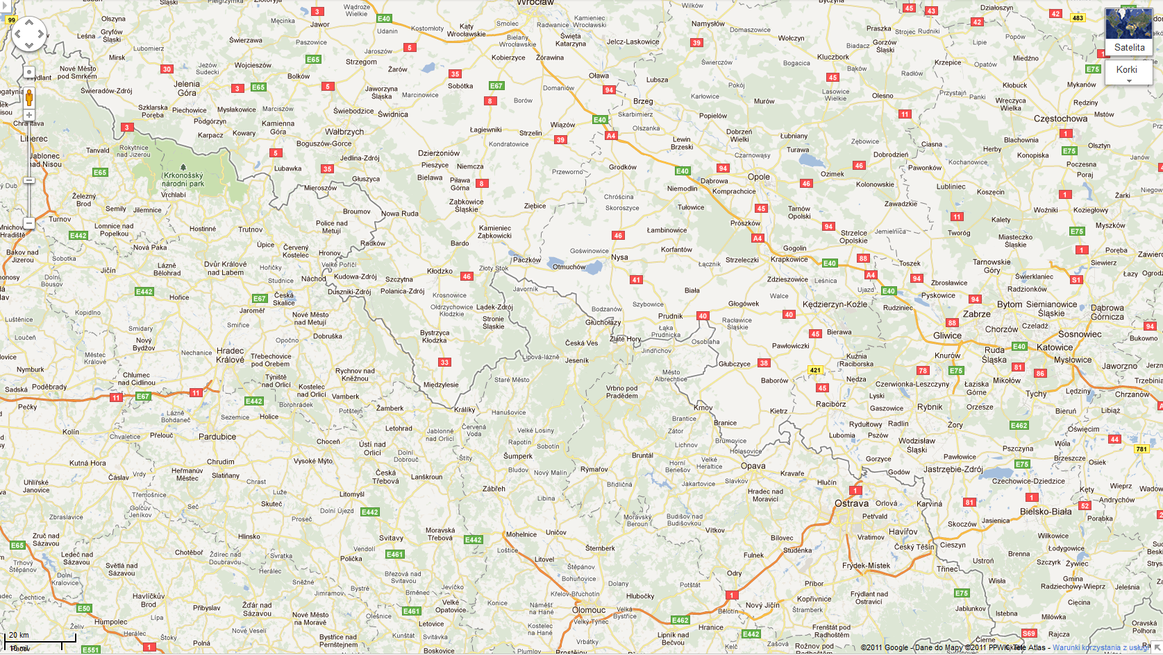
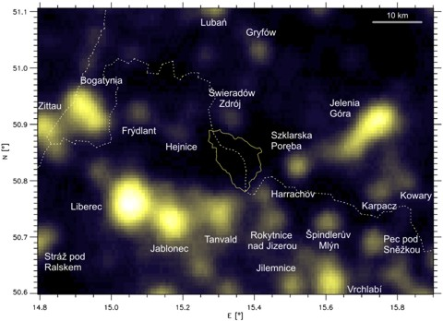
IPCN – gdzie?
150 km
400 km

Slide 4
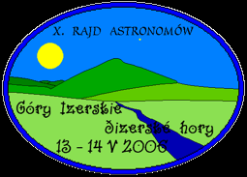
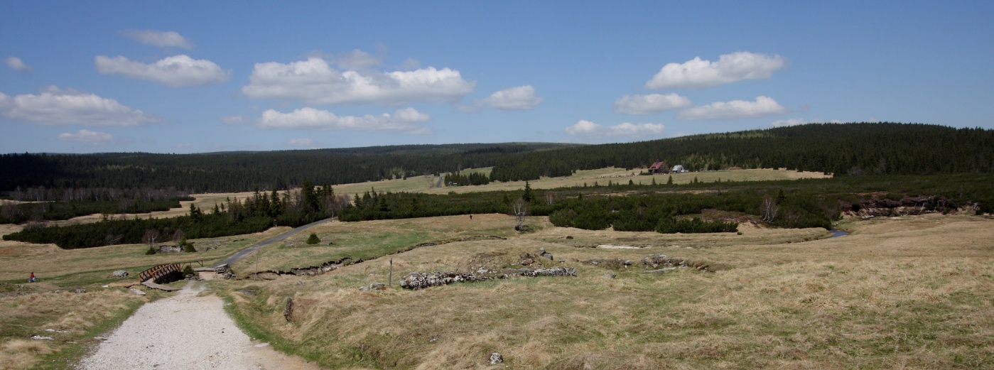
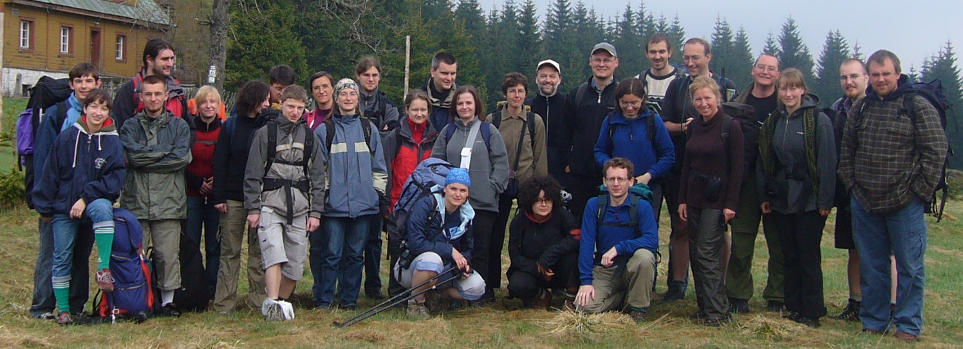
Długa droga do IPCN
1999, 2000?
1947?
1992?
1300?
1974?
1993?
2006?

Slide 5
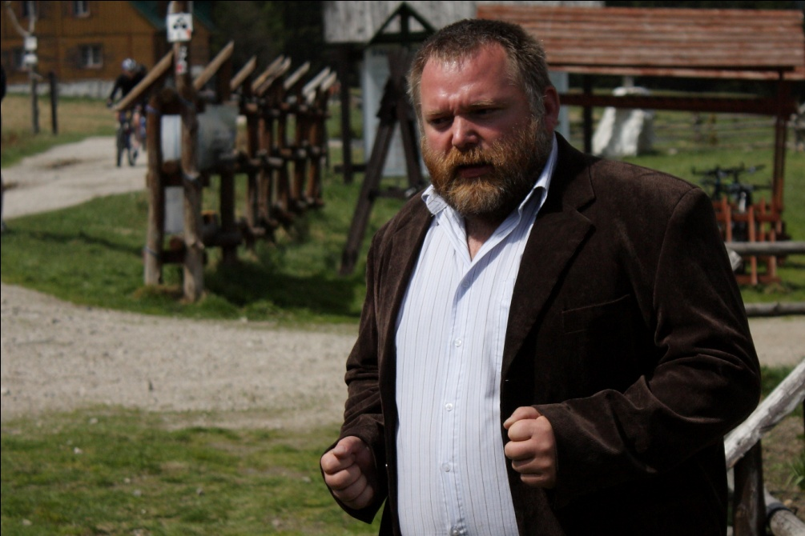
Długa droga do IPCN
Poznajemy Stacha Kornafela

Slide 6

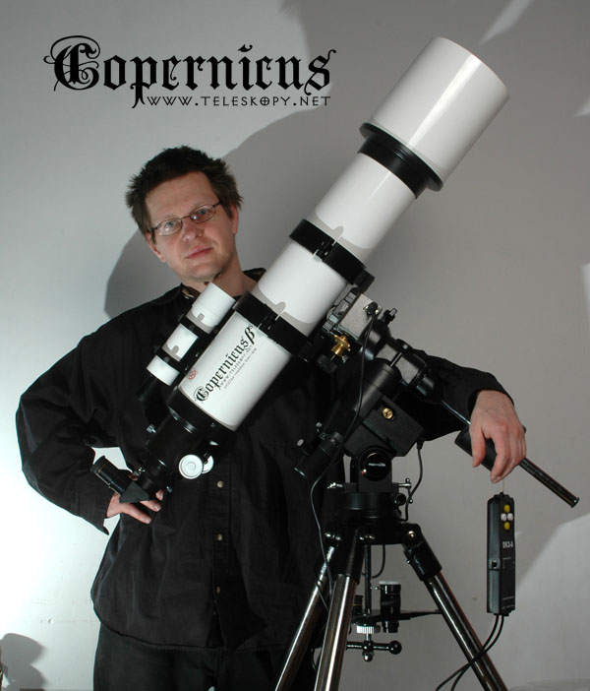
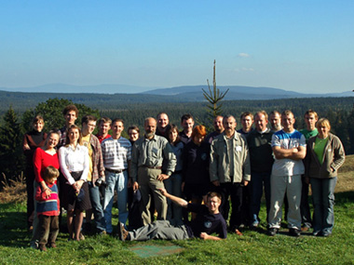
Długa droga do IPCN
I OSA, Zieleniec 2006
wiosna 2006 r.: Poznajemy Tomka L. Czarneckiego

Slide 7
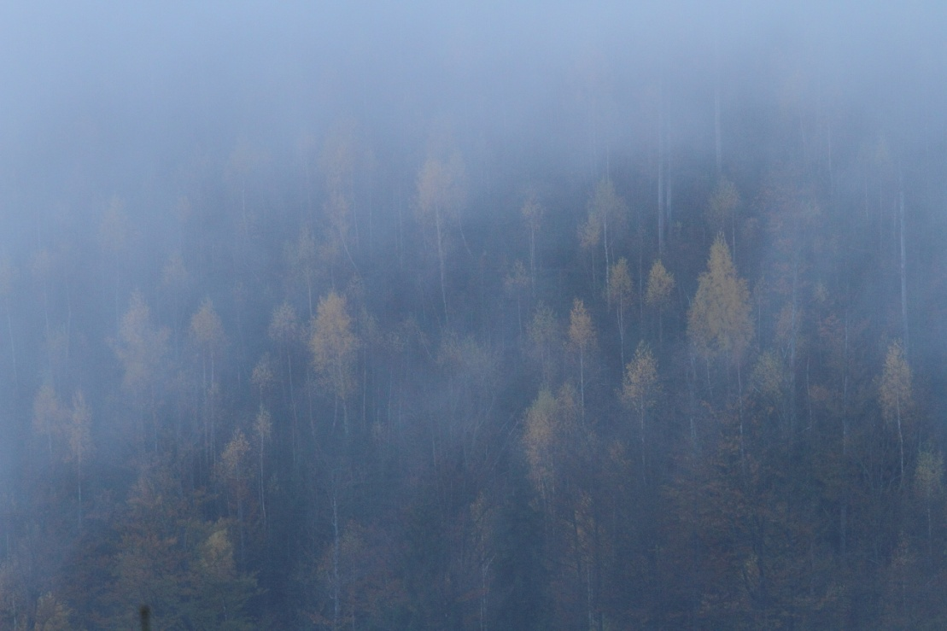
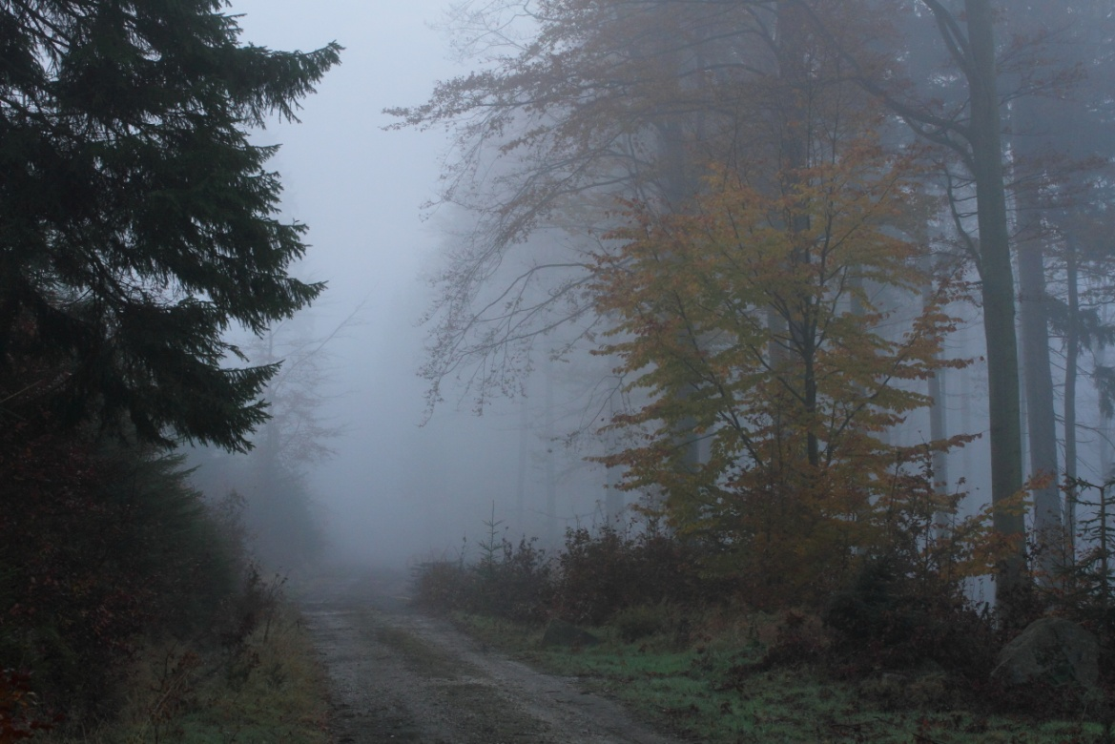
Długa droga do IPCN
wrzesień 2007 – II Ogólnopolskie Spotkania Astronomiczne
Pierwsze OSA po przeniesieniu z
Zieleńca.
Poznaliśmy definicję „Izerskiej pogody”
Całą energię przelaliśmy na rozmowy
i pomysły.
Narodziła się idea Szkolnych Warsztatów
Astronomicznych

Slide 8
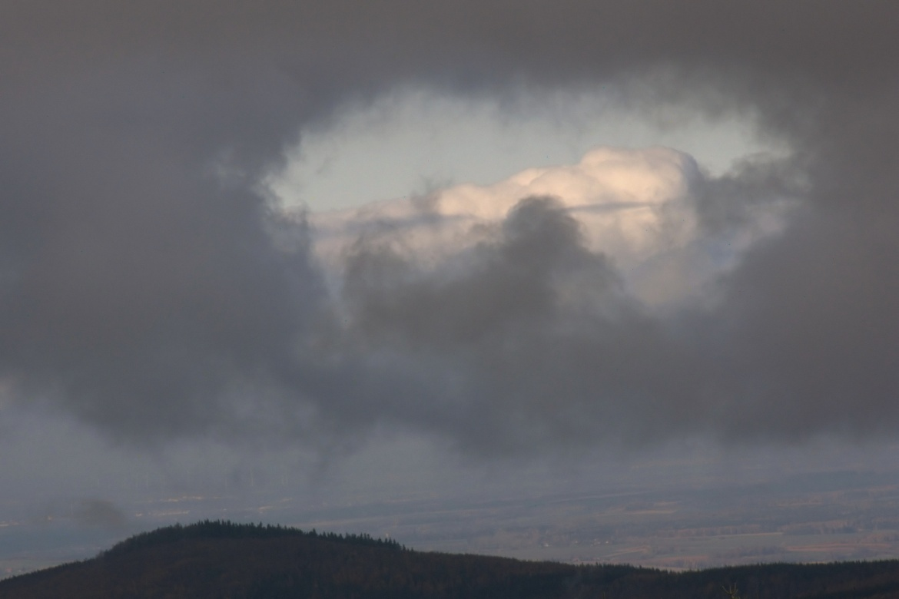
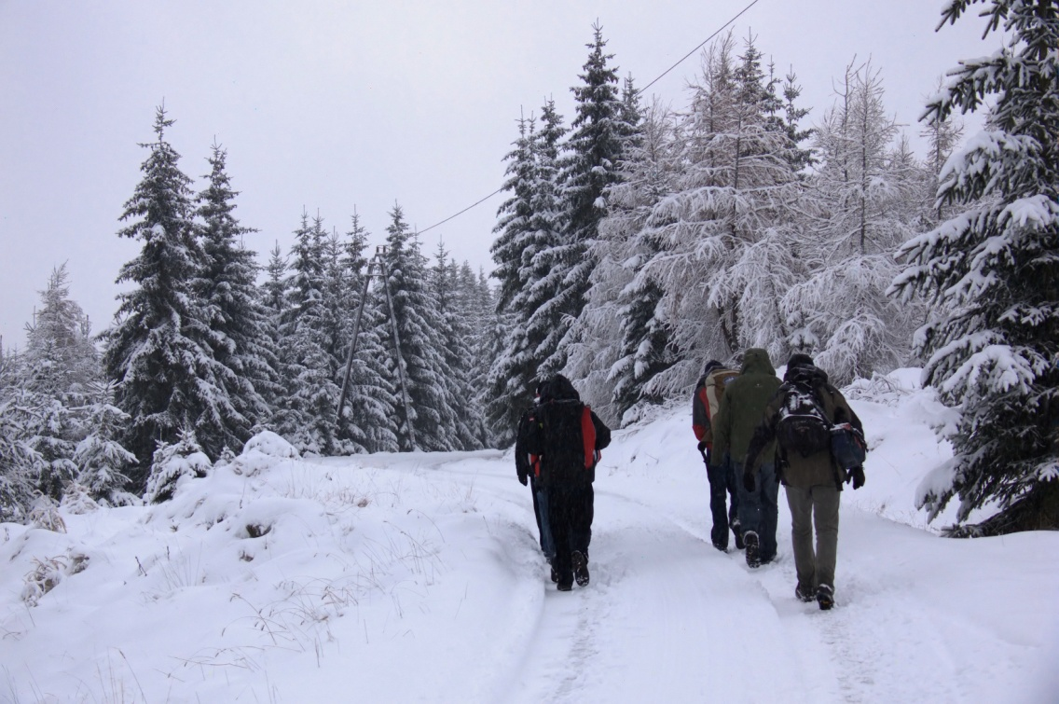
Długa droga do IPCN
listopad 2007 – I Szkolne Warsztaty Astronomiczne
Pierwsze SWA z uczniami z LO nr XVII
we Wrocławiu.
Nadal poznawaliśmy
definicję „Izerskiej pogody”
Całą energię przelaliśmy na rozmowy
i pomysły.
Narodziła się idea „Projektów Izerskich”

Slide 9
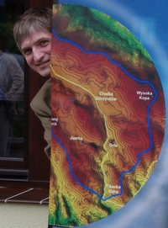
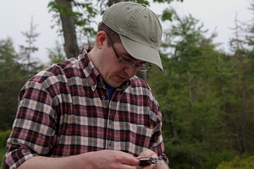
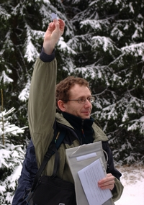
Długa droga do IPCN
14.12.2007r.: Spotkanie w Nadleśnictwie Szklarska Poręba, w którym udział wzięli Sylwek i Grzesiek. Powstał pomysł utworzenia parku ciemnego nieba w dolinie Izery i Jizerki.
Grzesiek Żakowicz
Sylwek Kołomański
Poznajemy Zbyszka Kamińskiego

Slide 10
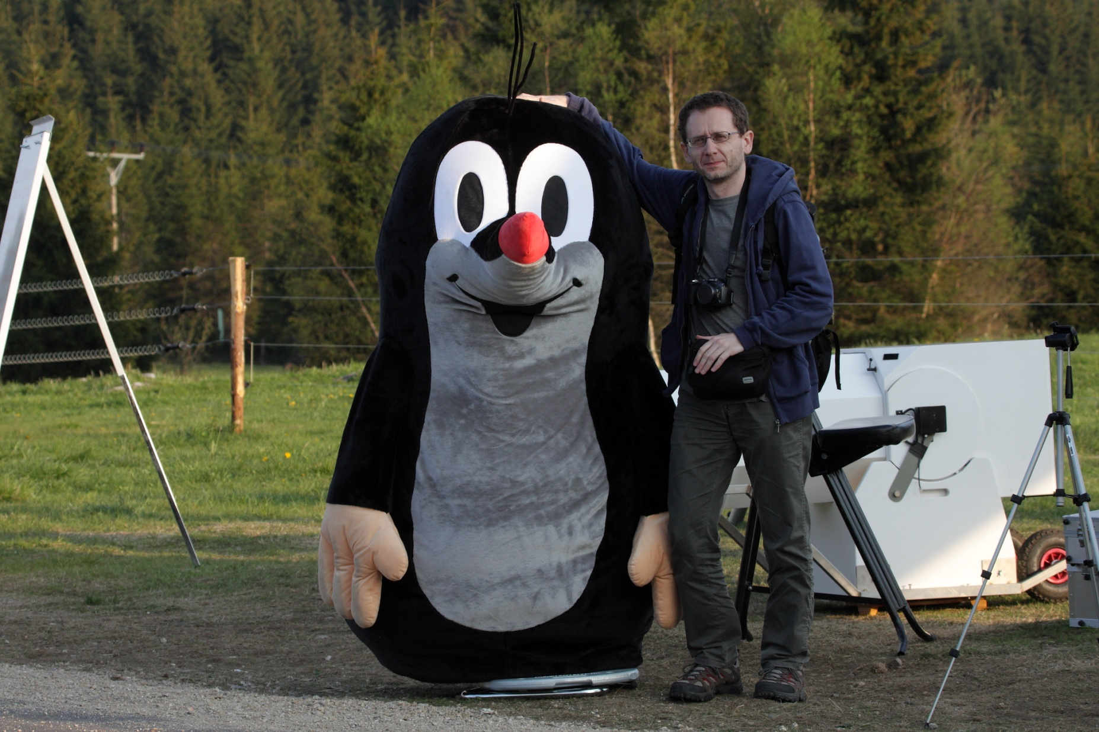
Długa droga do IPCN
Kluczowe okazały się kontakty z kolegami z Republiki Czeskiej

Slide 11
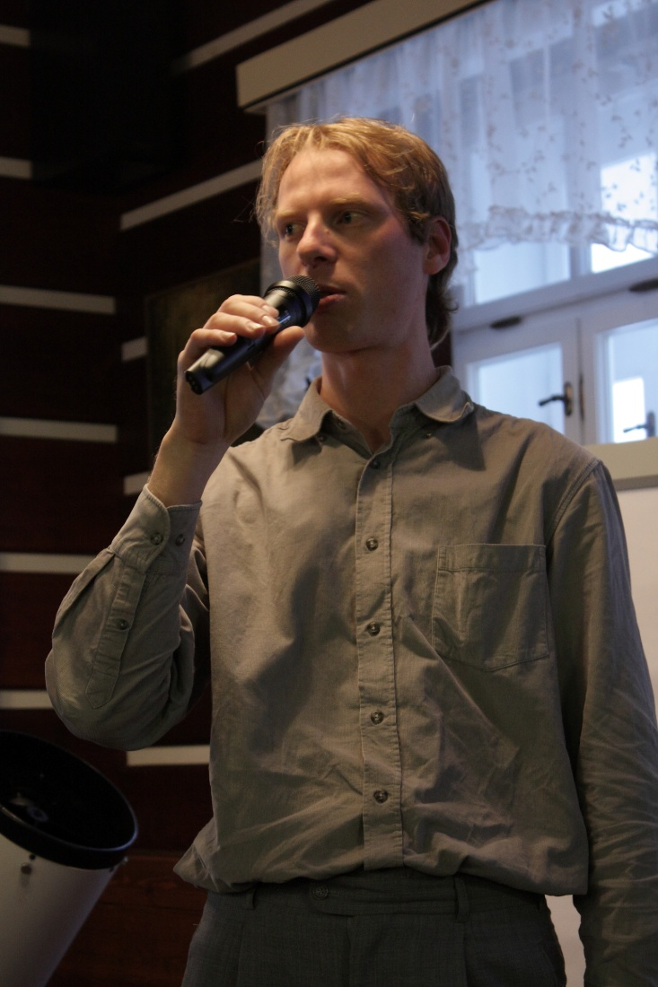
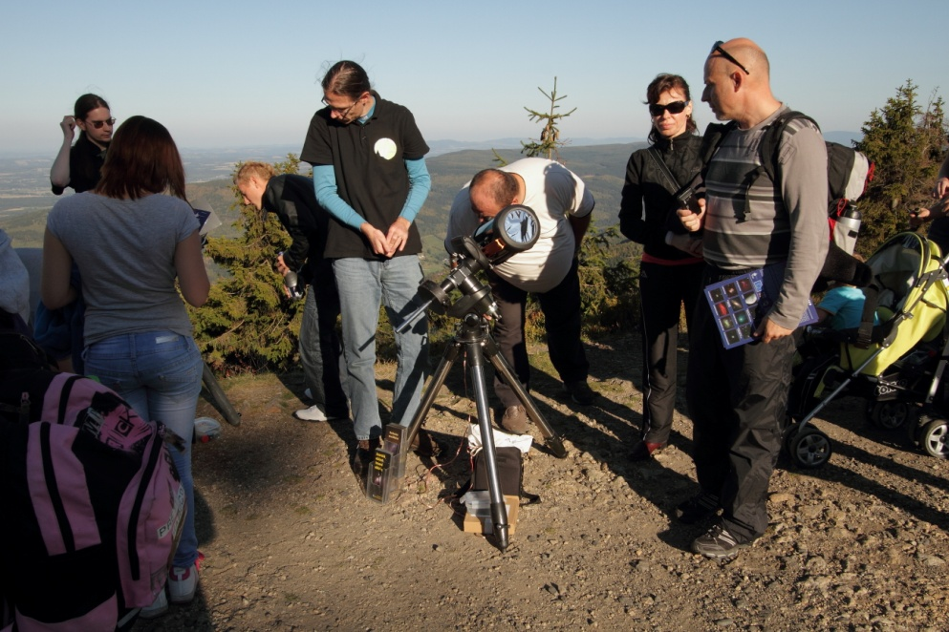
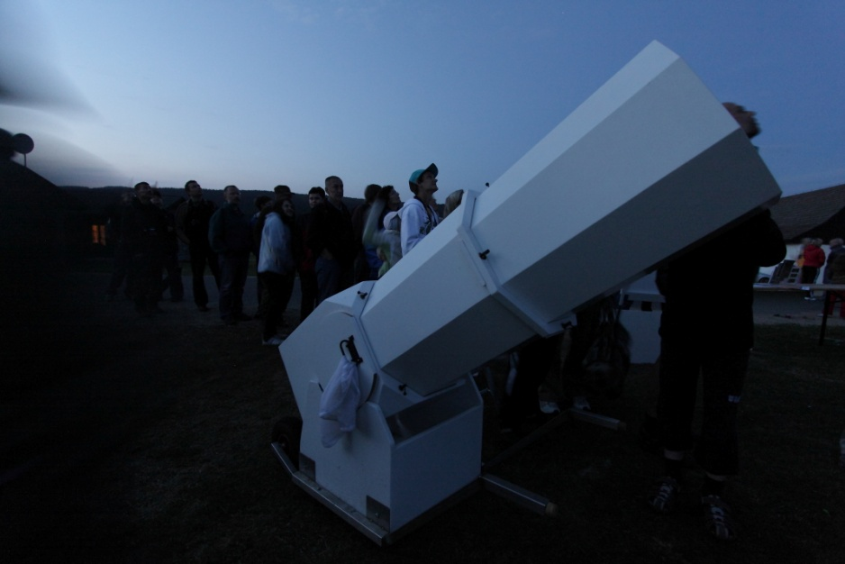
Długa droga do IPCN
2.08.2008r.: Instytut Astronomiczny Akademii Nauk Republiki Czeskiej przystępuje do współpracy przy tworzeniu Izerskiego Parku Ciemnego Nieba.
Poznajemy Klub astronomů Liberecka

Slide 12
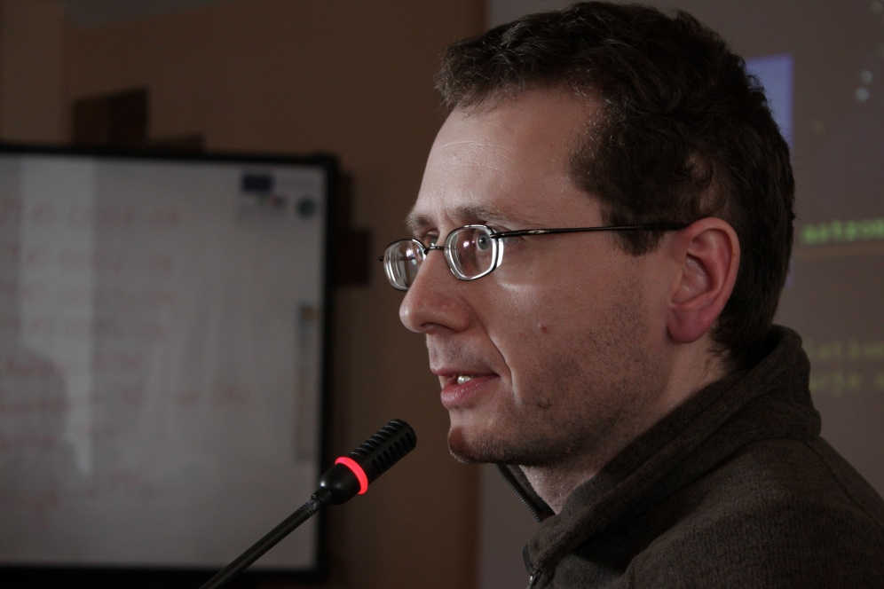
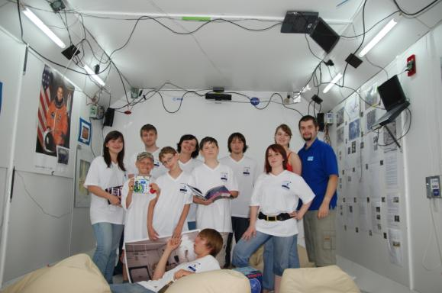
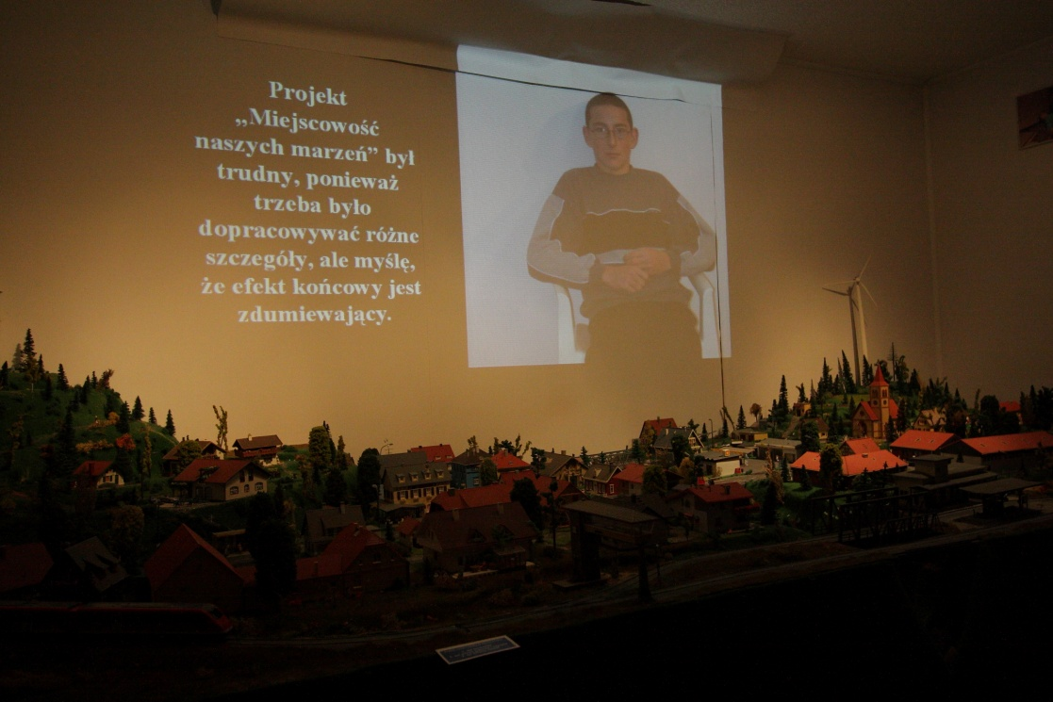
Długa droga do IPCN
21.03.2009r.: W siedzibie Nadleśnictwa Świeradów odbyła się I izerska konferencja poświęcona zanieczyszczeniu światłem: „Góry Izerskie - daleka północ i gwiazdy w zasięgu nogi, czyli co łączy ciemność, gwiazdy, przyrodę i turystów”.
Poznajemy ekipę z Polaris OPP

Slide 13
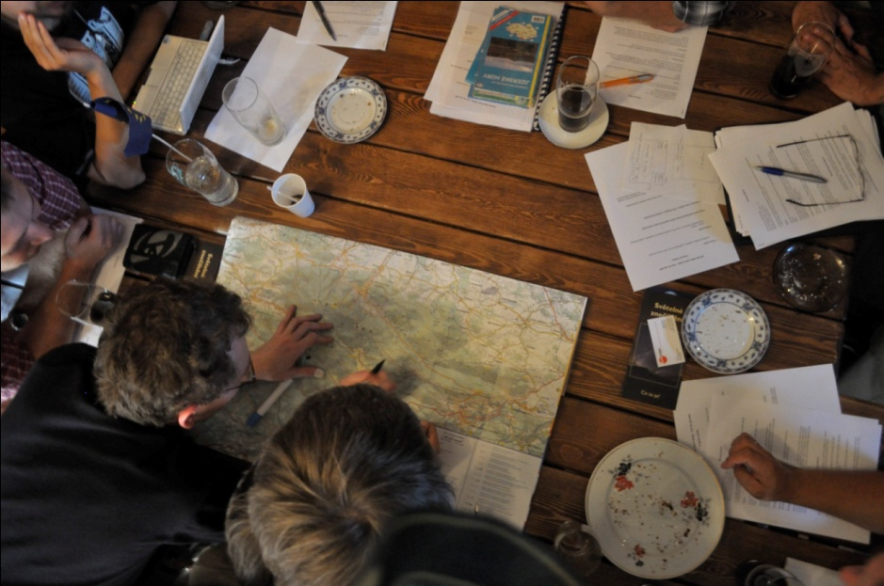
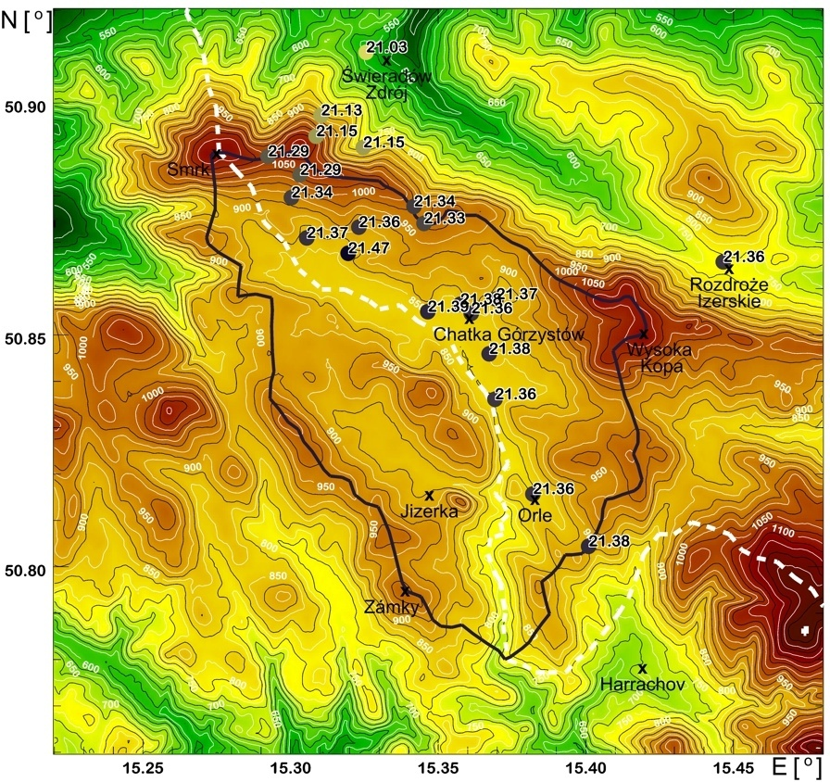
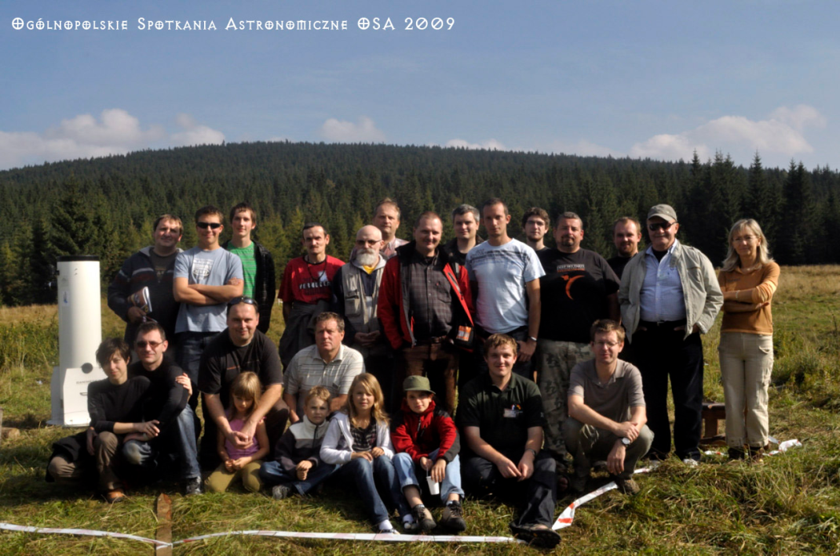
Długa droga do IPCN
20.09.2009r.: Spotkanie w Orlu instytucji współpracujących nad projektem Izerskiego Parku Ciemnego Nieba. Powstaje tekst memorandum. Ustalone zostają szczegóły i data uroczystego otwarcia parku.
18/19.08.2009 22:30 – 01:30 CEST

Slide 14
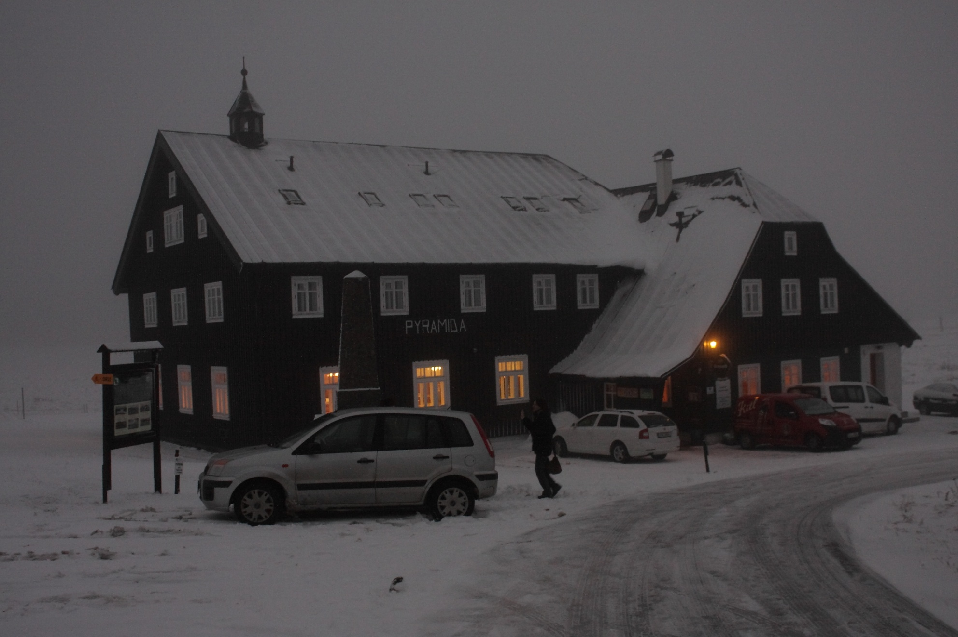
Inauguracja IPCN: 4.11.2009 r.
Pogoda izerska nie zapomniała o nas…

Slide 15
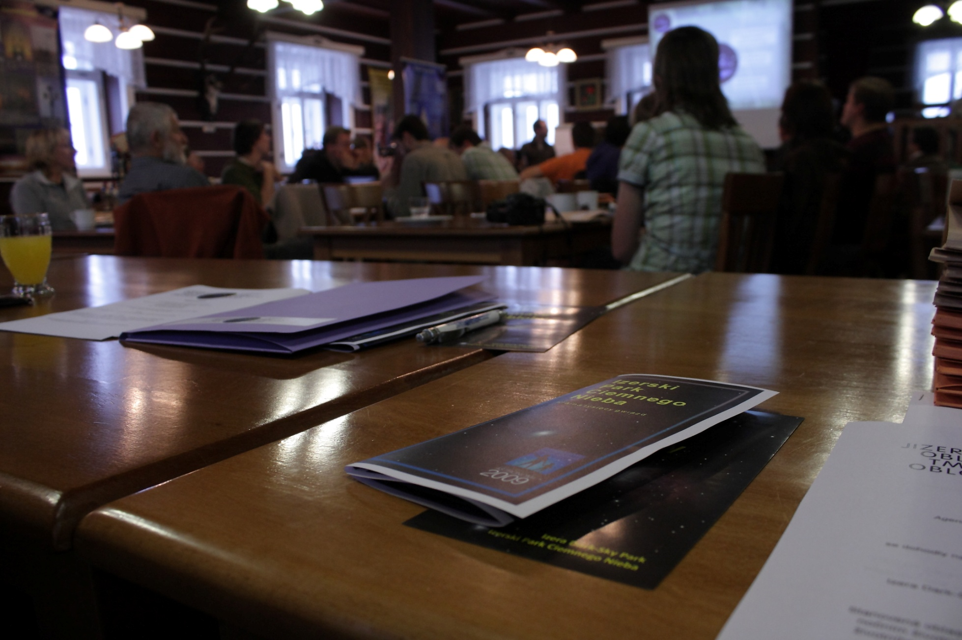
Inauguracja IPCN: 4.11.2009 r.
Mimo kłopotów z ulotkami…

Slide 16
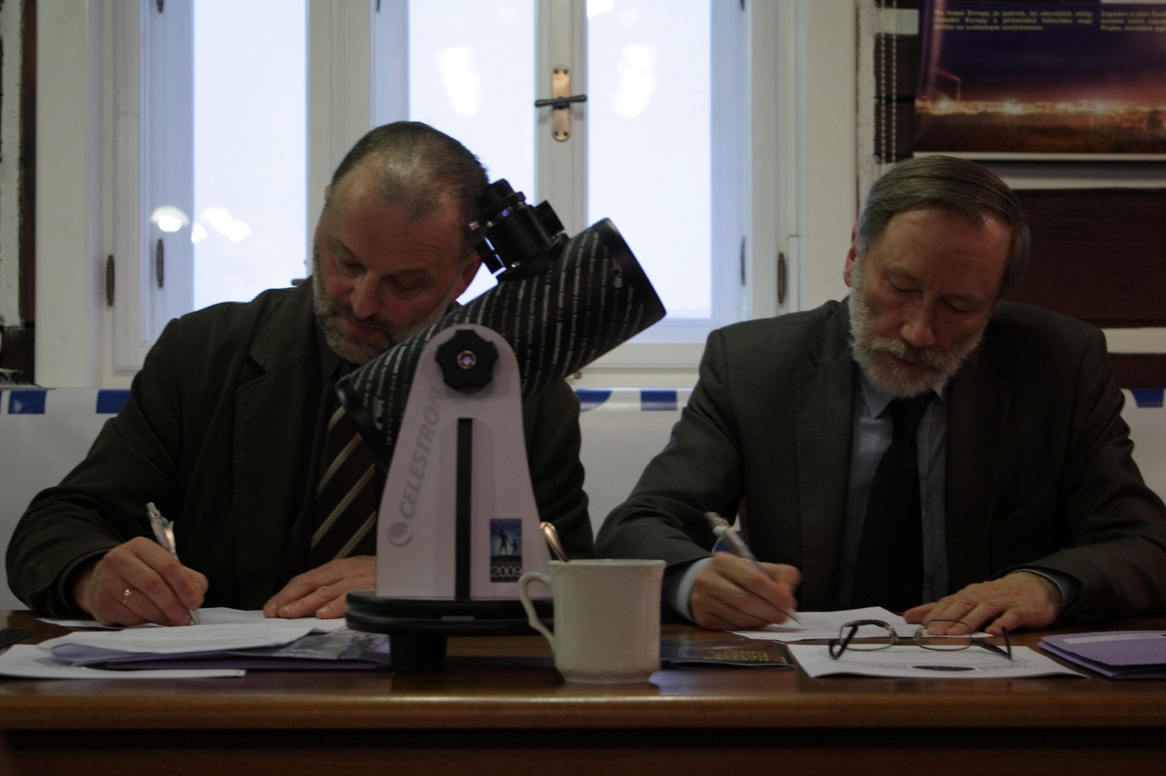
Inauguracja IPCN: 4.11.2009 r.
… udało się podpisać memorandum

Slide 17
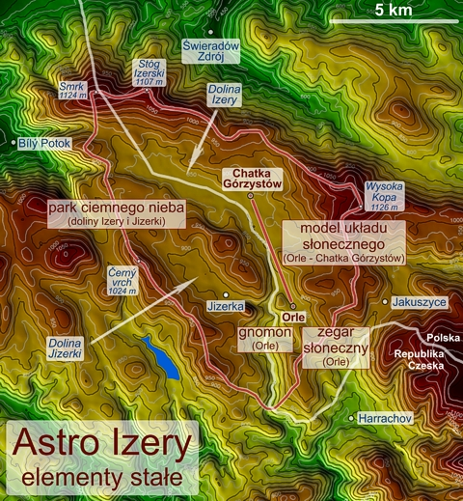
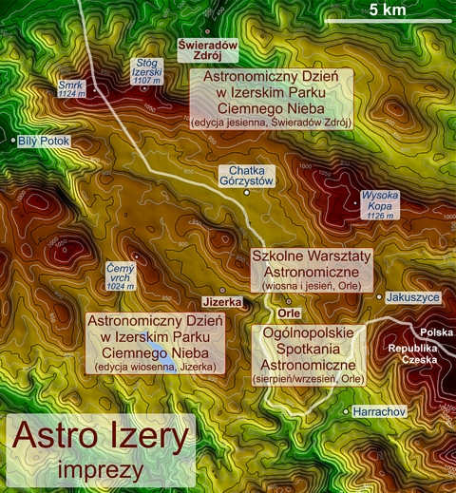
IPCN i projekt „Astro Izery”
8 x SWA (9 w drodze)
6 x OSA (7 w drodze)
4 x Astronomiczny Dzień w IPCN
(5 w drodze)
1 x Polsko-Czeski piknik astronomiczny
(2 w drodze)

Slide 18
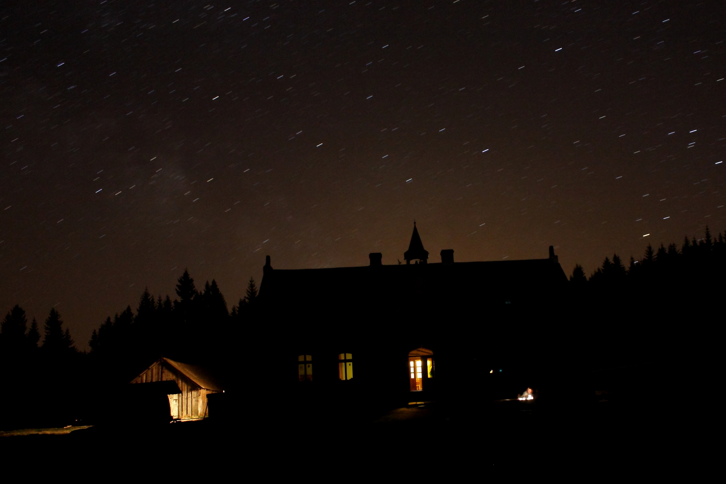
Dziękuję za uwagę

